Slide 1
信息论与编码
Information Theory and Coding
REVIEW
西南交通大学
2007

Slide 2
第1章 绪论
信息论研究的内容及信息的基本概念
“信息”、“消息”、“信号”的联系和区别；
狭义信息论、广义信息论研究的范围；
通信系统的物理模型（主要框图），各单元（方框）的主要功能及要解决的主要问题；
通信有效性的概念;
通信可靠性的概念;

Slide 3
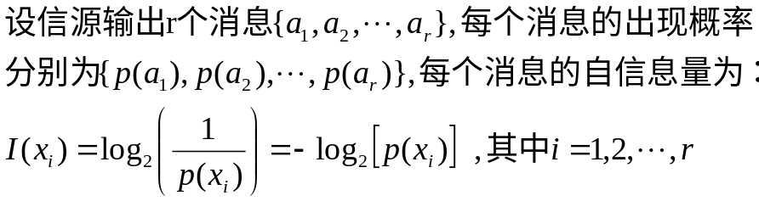
第2章 信源及信源熵
信源的描述（数学模型）和分类
消息传递的特点；
离散信源、连续信源；
单符号离散信源
随机事件的不确定度和它的自信息量之间的关系及区别 ；
自信息量的定义；

Slide 4
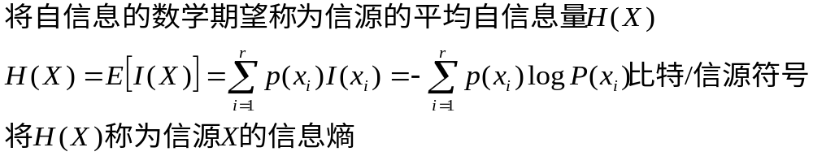
信源的信息熵；
信源的信息熵的性质；
（非负性、对称性、确定性、连续性、香农辅助定理、最大熵定理）

Slide 5
离散序列信源
离散平稳信源；
离散平稳无记忆信源的序列熵；
离散平稳有记忆信源的序列熵；
（联合熵、条件熵）
针对二维情况 H(X²)与H(X)的大小
平均符号熵的定义

Slide 6
马尔可夫信源的极限熵
马尔可夫信源定义；
马尔可夫信源数学描述；
(阶次 状态转移概率 状态转移矩阵 )
马尔可夫信源各态遍历性的判断；
两种方法（不可约性、非周期性）
马尔可夫信源的极限熵的计算；

Slide 7
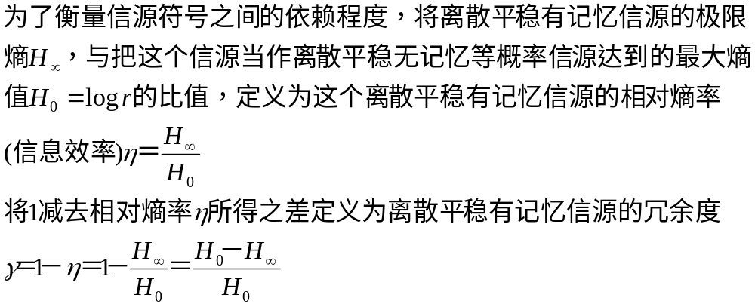
相对熵率和冗余度

Slide 8
第3章 信道与信道容量
信道的定义、作用和研究目的
信道的数学模型
BSC、DMC、BEC信道
传递概率 信道矩阵(转移概率矩阵)

Slide 9
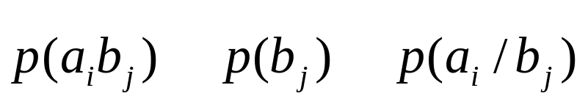
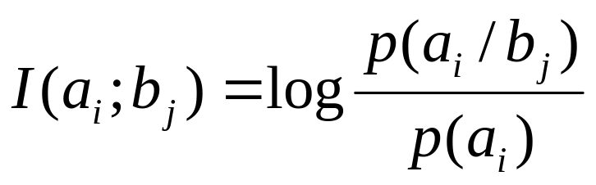
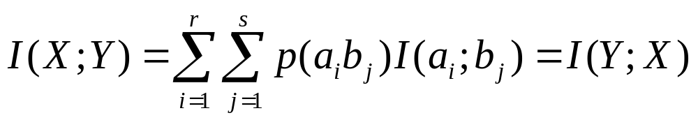
互信息量和平均互信息量
输入输出符号间的统计特性表示；
互信息量；
平均互信息量；

Slide 10
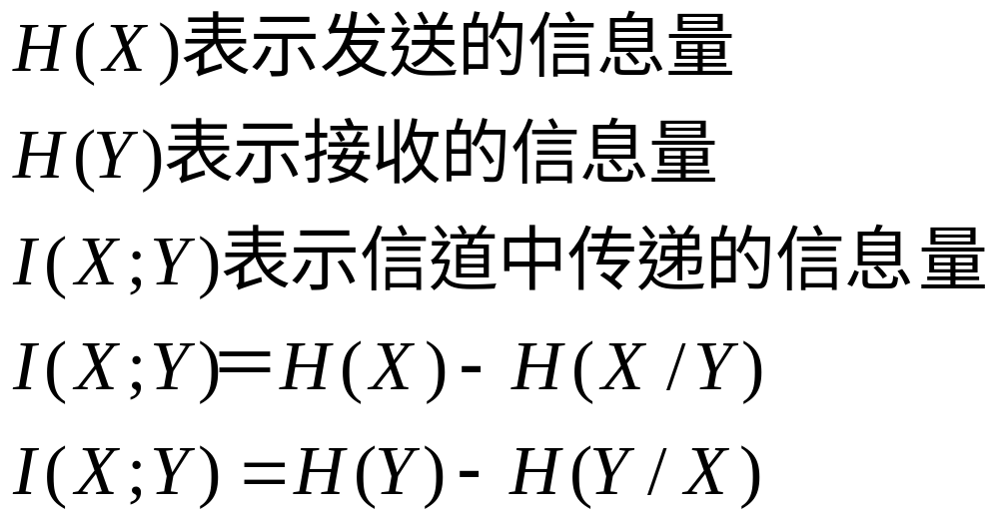
H(XY)
H(X)
H(Y)
疑义度、噪声熵的定义的物理意义；
H(X|Y)
I(X;Y)
H(Y|X)

Slide 11
数据处理中信息的变化
条件互信息量 相关互信息量；
平均条件互信息量 平均相关互信息量；
信息处理定理；
信道容量C
信道容量的定义；
信道容量的计算C=max{I(X;Y)}；
信道的信息传输速率C_{t}=C/t；
几种对称DMC信道的信道容量计算

Slide 12
第4章 无失真信源编码
编码的分类、信源编码的意义
编码的定义
分组码、等长码、非等长码、奇异码、非奇异码、单义可译码、即时码等
克拉夫特不等式；

Slide 13
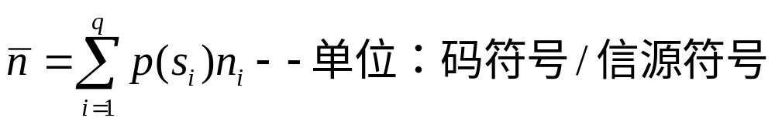
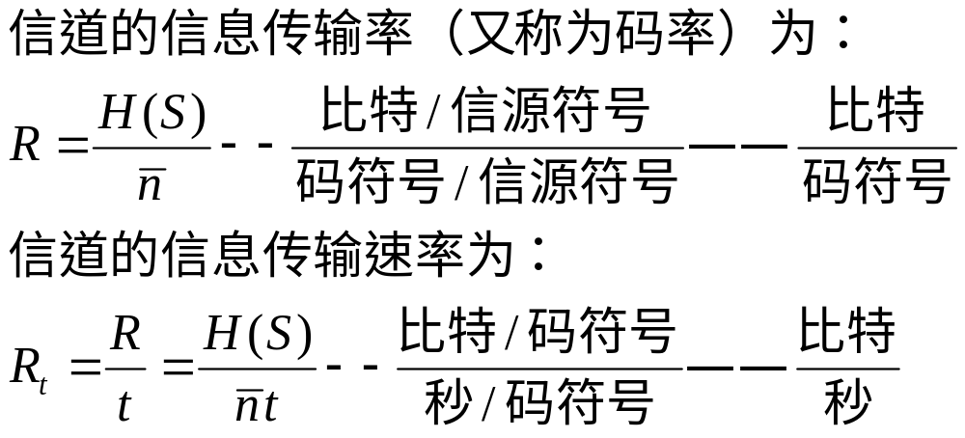
变长编码定理
平均码长和有效性；
信息传输率和信息传输速率；

Slide 14
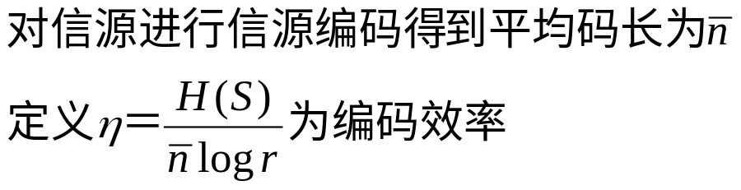
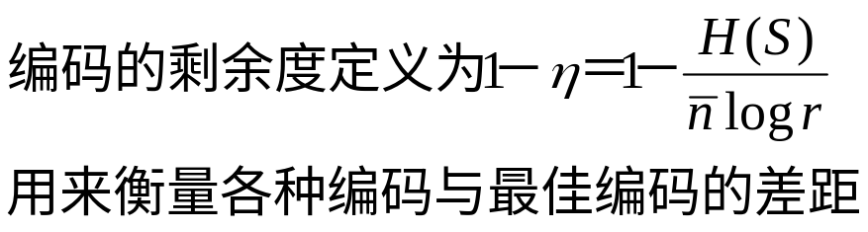
单个符号变长编码定理；
离散平稳无记忆序列变长编码定理；
编码效率和编码的剩余度；
最佳编码
香农编码方法、费诺编码方法、霍夫曼编码方法

Slide 15
第5章 信道编码
为什么要进行信道编码的原因
信道编码原则
译码规则和错误概率
译码规则的定义和平均错误译码概率的定义；
最大后验概率译码规则，最大似然译码规则；
信息传输率和信息传输速率；
汉明码距的定义；

Slide 16
信道编码定理
噪声信道编码定理（香农第二极限定理）；
噪声信道编码逆定理；
差错控制系统和纠错码分类
差错控制系统的分类
纠错码分类

Slide 17
线性分组码
分组码的定义
分组码的检错和纠错能力与汉明距离的关系；
线性分组码的定义；
生成矩阵和系统码的定义；
汉明码字重量与码字的最小汉明重量；
校验矩阵；
伴随式与译码；
差错图案的定义；
标准阵列译码表；
完备码的定义；

Slide 18
Thank You
Thank You
Thank You
Thank You
Thank You
Thank You
Thank You
Thank You
Thank You
Thank You

Slide 19


Merry Christmas
And
Happy New Year!

